Slide 1


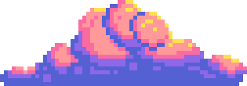

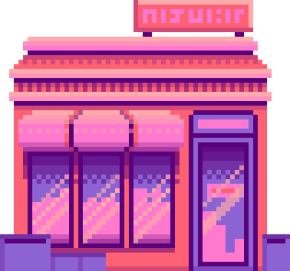
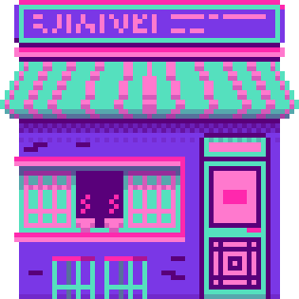
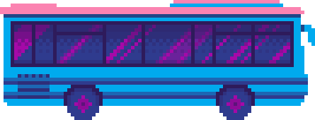



TUGAS AKHIR MULTIMEDIA

Slide 2
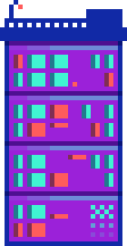

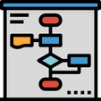


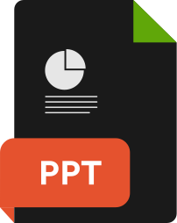

ANGGOTA DAN PEMBAGIAN TUGAS
Pembuatan Flowchart
Storyboard
Muhammad Ikram Hilmi
(202431028)
Muhamad Afdhal Mukti
(202431010)
Nurul Annisa Assyarifah
(202431022)
Pengembang Game
PPT
Muhammad Hafizh Wijdan
(202431005)
Gary Patar Immanuel Silaban
(202431165)

Slide 3
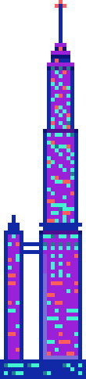
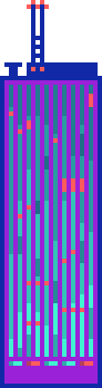
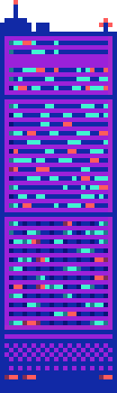

KONSEP PERMAINAN
ZETTA TRONIAN
Dalam game ini, pemain mengendalikan sebuah pesawat luar angkasa untuk menghadapi gelombang asteroid dan musuh yang datang dari arah atas layar. Permainan dimulai dari tampilan menu, lalu masuk ke gameplay utama saat pemain memilih "Start", bisa menekan tombol “Exit” jika ingin keluar permainan”
Pemain dapat mengarahkan pesawat dengan menggerakkan mouse menembakkan peluru dengan klik kiri mouse untuk menghancurkan musuh. Musuh dan asteroid akan terus bergerak ke arah pesawat. Jika terkena, HP pemain akan berkurang.
Permainan berakhir ketika HP mencapai 0, dan akan menampilkan layar "Game Over" sebelum kembali ke menu utama.

Slide 4
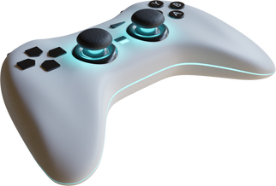

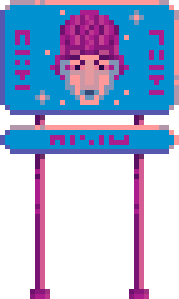





KOMPONEN UNITY YANG DIGUNAKAN
Gameplay & Objek.
Sprite Renderer
Rigidbody2D
BoxCollider2D
Animator
Prefab
Interaksi & Logika Script C#.
Collider (Trigger)
Destroy(), Instantiate()
Audio.
Audio Source
Audio Clip
UI / Tampilan.
Canvas
Text (UI)
Button
Image

Slide 5
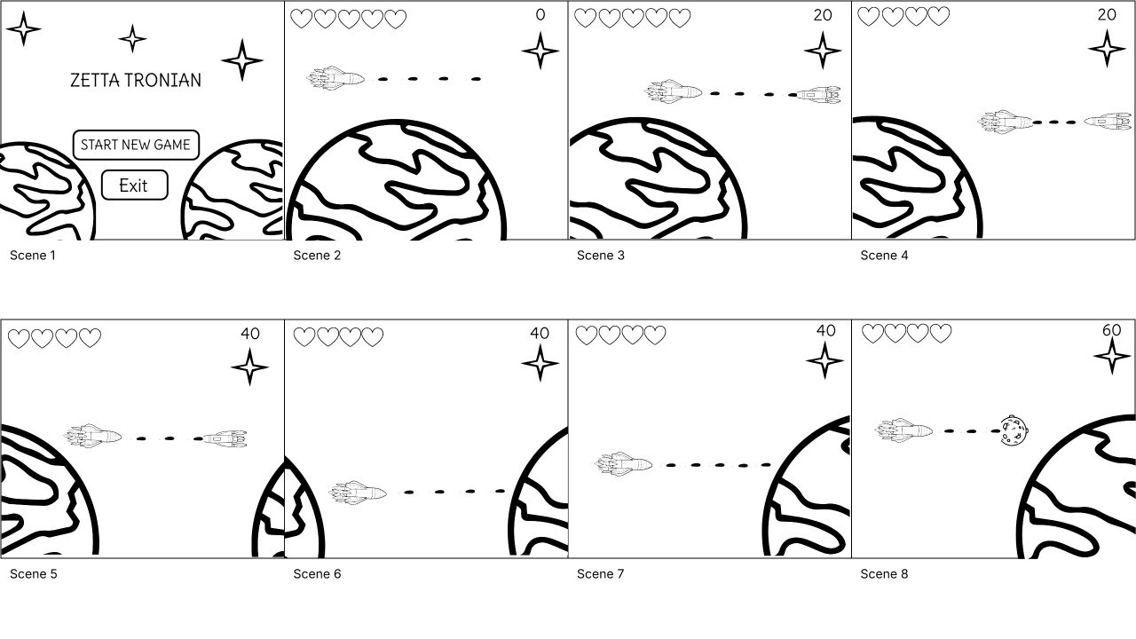
ZETTA TRONIAN
STORYBOARD

Slide 6
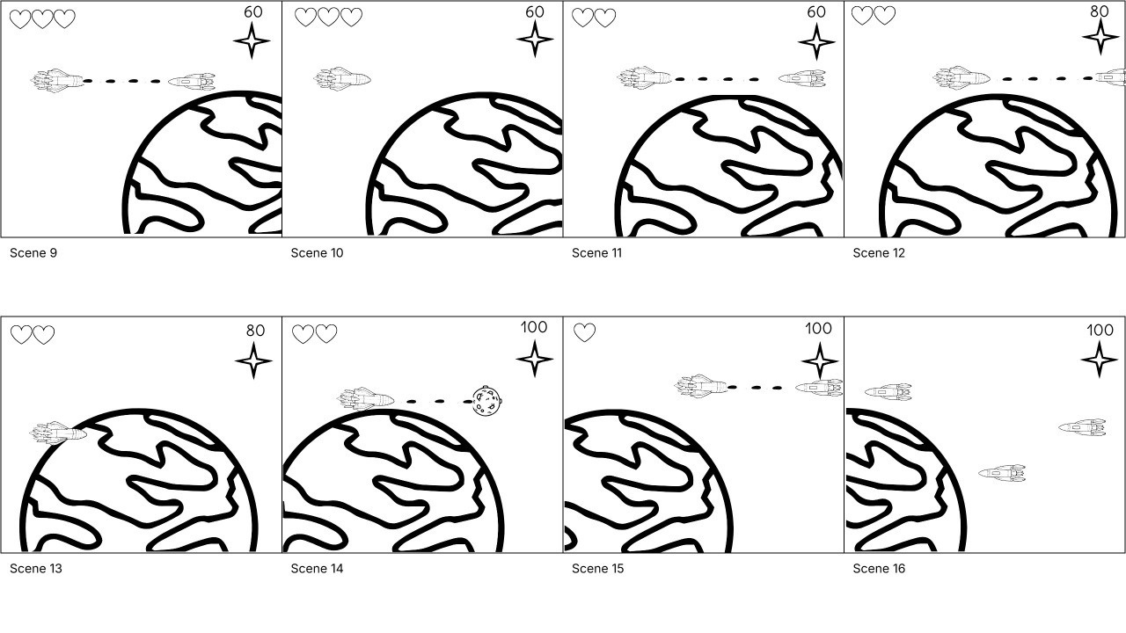
ZETTA TRONIAN
STORYBOARD

Slide 7
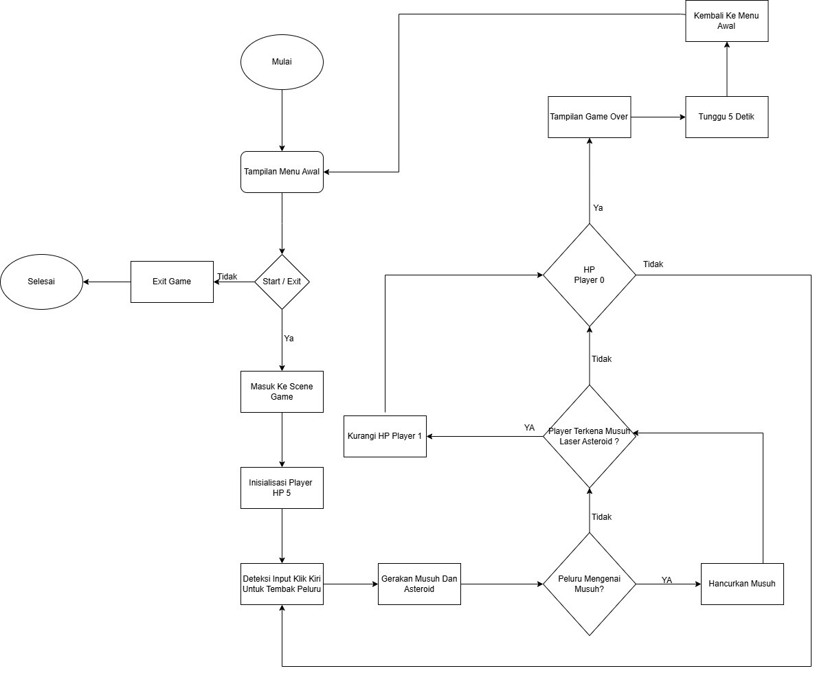

Slide 8
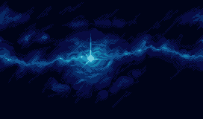
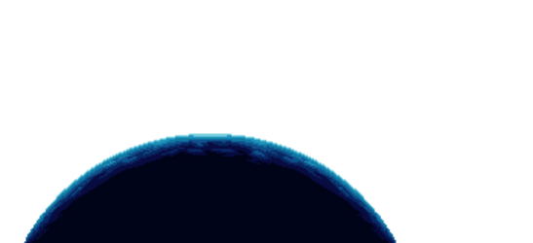

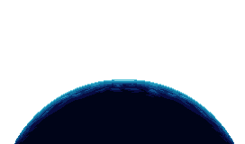

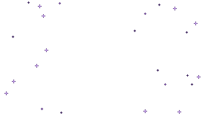

ZETTA TRONIAN
ASSETS
TEXT MESH PRO (TMP)
PIXELFONTS SDF
Assets By Assetstore Unity
Warped Space Shooter
Simple Heart Health System
Simple Free Pixel art styled UI pack

Slide 9
THANK
YOU

